Slide 1
物业租赁综合管理系统
Property Rental Comprehensive Management System
产 品 方 案
企业内部自用 | 住房 / 厂房 / 商铺 | 收租管理 + 财务报表 + 合同管理
技术栈：Electron + Vue3 + Element Plus / Node.js + Express + Sequelize / MySQL + Redis
1/46

Slide 2
目 录
TABLE OF CONTENTS
01
02
03
项目概述
收租管理模块
财务报表模块
背景、定位、价值与目标
房源、租客、收租、催缴
账套、核算、税务、预算
P1 - P8
P9 - P16
P17 - P26
04
05
06
合同管理模块
UI/UX设计规范
技术架构
起草、审批、履行、续约
设计理念、色彩、字体、布局
架构总览、前后端、数据库、集成
P27 - P35
P36 - P40
P41 - P46
2/46

Slide 3
项目背景
物业企业数字化转型需求
行业痛点
政策驱动
技术机遇
传统物业租赁管理依赖Excel/纸质台账，数据分散、易出错
收租催缴效率低，欠费发现滞后，资金回笼周期长
财务核算手工操作多，税务合规风险高
合同管理缺乏标准化流程，到期续约易遗漏
国家推进数字化转型，物业行业信息化要求提升
税务监管趋严，企业需要规范的财务管理体系
租赁市场规范化发展，合同管理合规性要求提高
Electron桌面端技术成熟，可构建高性能本地应用
Vue3 + Element Plus提供现代化UI开发体验
MySQL + Redis保障数据安全与访问性能
3/46

Slide 4
系统定位
企业内部自用综合管理平台
企业内部自用 · 物业租赁综合管理平台
01
02
03
非SaaS产品
多业态覆盖
业财一体化
企业私有化部署
数据完全自主可控
无需担心数据泄露
住房、厂房、商铺
统一管理平台
适配不同租赁场景
收租、财务、合同
三大模块深度集成
业务数据实时互通
4/46

Slide 5
适用范围
住房 / 厂房 / 商铺，50-500套规模
住房租赁
厂房租赁
商铺租赁
公寓/住宅管理
长短租混合模式
水电气抄表核算
租客信用评估
智能门禁集成
工业厂房管理
面积/分区计费
设备设施台账
安全生产管理
环评合规跟踪
商业铺位管理
营业额抽成模式
物业费/推广费
品牌商户分级
装修审批管理
适用规模
50-100套
小型物业
100-300套
中型物业
300-500套
大型物业
单栋/小区管理
多项目集中管理
集团化统一管控
5/46

Slide 6
核心价值
收租高效化 · 财务规范化 · 合同数字化
收租高效化
财务规范化
合同数字化
自动生成账单，减少80%手工操作
多渠道收款（银行转账/微信/支付宝/现金）
智能催缴策略，欠费率降低60%
实时收租看板，资金状况一目了然
自动凭证生成，符合会计准则
多维度费用核算，成本精细管控
税务自动计算，合规风险降低
预算执行监控，异常实时预警
电子合同模板，起草效率提升5倍
在线审批流程，审批周期缩短70%
到期自动提醒，续约不遗漏
法务条款库，合规风险可控
6/46

Slide 7
系统特色
三位一体 · 数据互通 · 业财一体化
A
三位一体管理
B
数据实时互通
C
业财一体化
收租管理、财务报表、合同管理三大核心模块深度融合，形成完整的物业租赁业务闭环
收租数据自动同步财务凭证，合同变更实时联动收租账单，消除信息孤岛
业务操作自动触发财务处理，收租即入账，费用即核算，实现业务财务无缝衔接
多业态适配
桌面端高性能
数据安全可控
灵活可扩展
住房/厂房/商铺统一管理
Electron本地运行，响应迅速
私有化部署，数据不出企业
模块化设计，按需定制功能
7/46

Slide 8
建设目标
短期 / 中期 / 长期路线图
短期目标
中期目标
长期目标
第1-3个月
第4-6个月
第7-12个月
基础能力建设
能力深化完善
智能化升级
收租管理核心功能上线
基础财务核算功能
合同电子化管理
数据导入与迁移
智能催缴策略优化
财务报表体系完善
合同审批流程优化
多维度数据分析
收租预测与风险预警
业财一体化深度整合
移动端协同办公
数据驱动决策支持
>
>
8/46

Slide 9
02
收租管理模块
RENT COLLECTION MANAGEMENT
9/46

Slide 10
模块概述
收租管理功能全景图
H
房源管理
T
租客管理
R
收租核心
多业态房源信息维护
批量录入/导入
房源状态跟踪
租客档案管理
入住/退租流程
信用评分体系
自动账单生成
多渠道收款
收租日历视图
C
智能催缴
D
数据看板
E
报表导出
多级催缴策略
多通道通知
欠费分析报表
收租趋势分析
逾期率监控
收款渠道统计
收租明细报表
欠费汇总报表
自定义报表模板
10/46

Slide 11
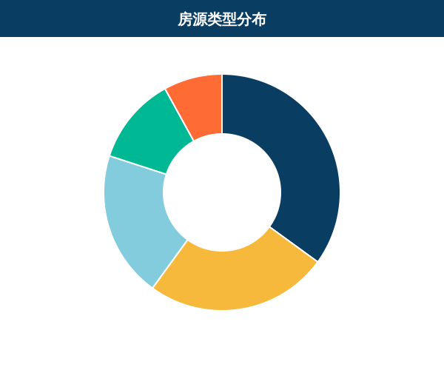
房源管理
多业态支持 · 批量录入 · 状态跟踪
多业态房源支持
批量录入与导入
住房：公寓/住宅/宿舍，支持户型、面积、朝向等属性
厂房：标准厂房/定制厂房，支持分区、承重、层高等属性
商铺：临街商铺/内铺/档口，支持位置、客流、经营范围等属性
自定义业态扩展，满足特殊租赁场景需求
Excel模板批量导入房源信息，支持字段映射
OCR识别房产证/租赁合同，自动填充房源数据
房源信息批量编辑，支持字段级批量修改
数据校验与去重，确保数据质量
房源状态管理
空置 → 已预订 → 已出租 → 维修中 → 退租中
状态变更自动记录，支持历史追溯
房源地图视图，直观展示分布与状态
房源标签体系，支持自定义分类与筛选
房源业态分布
11/46

Slide 12
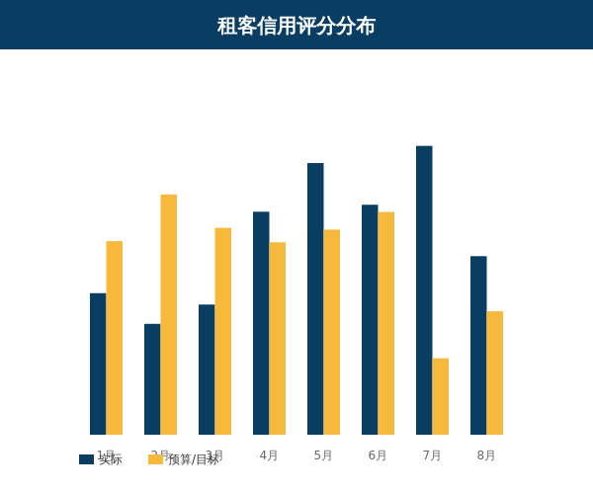
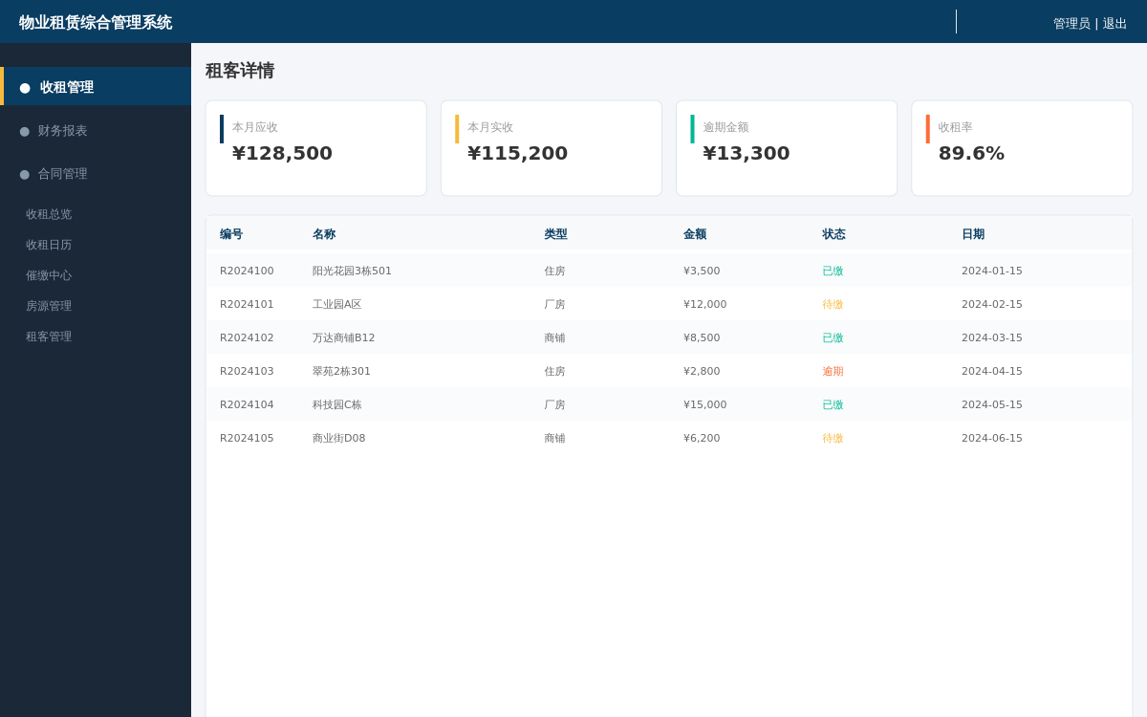
租客管理
档案管理 · 入住退租 · 信用评分
租客档案管理
入住/退租流程
基本信息：姓名/企业名称、证件号码、联系方式
租赁信息：当前房源、租期、租金、押金
财务信息：缴费记录、欠费金额、信用评分
附件管理：身份证、营业执照、租赁合同扫描件
入住办理：合同关联、押金收取、钥匙交付
退租流程：费用结算、押金退还、房源释放
转租管理：租客变更、合同转让、费用清算
续租办理：合同续签、租金调整、条款变更
信用评分体系
按时缴费记录（权重40%）
合同履约情况（权重25%）
物业配合度（权重20%）
历史欠费记录（权重15%）
信用等级：A/B/C/D四级评定
信用分影响押金比例与审批速度
租客信用分布
租客详情界面
12/46

Slide 13


收租核心
自动账单 · 多渠道收款 · 收租日历
自动账单生成
多渠道收款
按周期自动生成租金账单（月/季/年）
支持固定租金、阶梯租金、营业额抽成等多种计费模式
水电燃气等费用自动抄表核算
账单自动推送通知（站内信/短信/微信）
银行转账（自动对账）
微信/支付宝扫码收款
现金收款（登记确认）
POS刷卡/支票等线下收款
收款自动核销，实时更新账单状态
13/46
收租日历 - 直观展示每日应收/实收/欠费情况
收款渠道分布

Slide 14

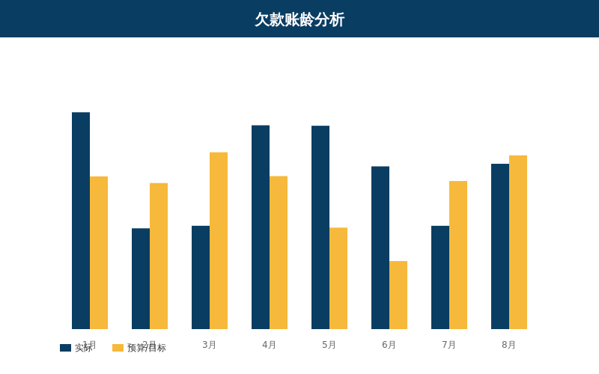
智能催缴
多级策略 · 多通道通知 · 欠费分析
多级催缴策略
多通道通知
一级提醒：到期前3天，友好提醒
二级催缴：逾期1-7天，短信+站内信催缴
三级催缴：逾期8-30天，电话催缴+书面通知
四级催缴：逾期30天以上，法务介入+停水停电
支持自定义催缴策略与触发条件
站内消息推送（系统内实时通知）
短信通知（批量发送，支持模板）
微信通知（公众号/企业微信推送）
邮件通知（正式催缴函）
通知记录完整留存，可追溯
14/46
催缴中心 - 集中管理所有催缴任务
欠费账龄分析

Slide 15
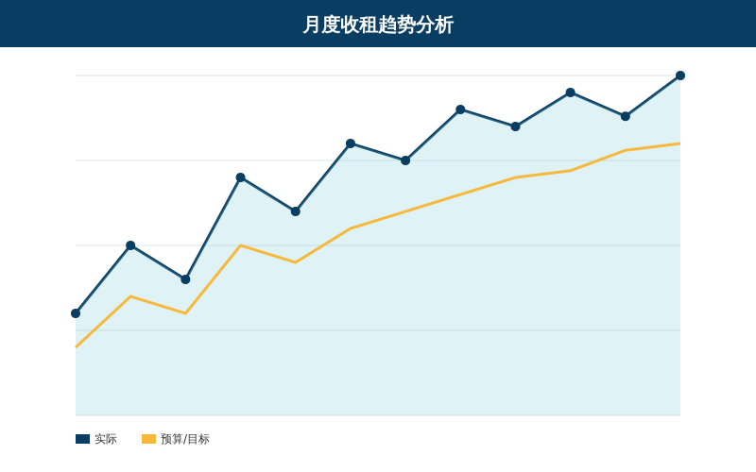
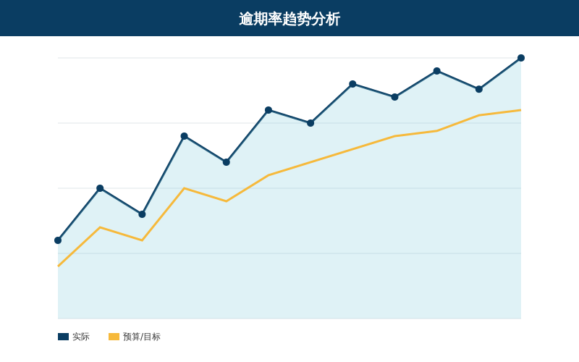
收租数据看板
收租趋势 · 逾期率 · 收款分析
98.5%
3.2%
1,286
1,245
41
当月收缴率
逾期率
当月应收(万)
当月实收(万)
欠费户数
收租趋势分析 - 月度应收/实收/欠费走势
逾期率趋势 - 按业态/按月度逾期率变化
15/46

Slide 16


收租UI总览
Dashboard · 租客详情 · 房源列表
收租管理仪表盘 - 核心数据一览
租客详情 - 档案/合同/缴费全景
收租模块UI特点
仪表盘设计：核心KPI一目了然，数据可视化呈现
日历视图：直观展示收租时间线与到期提醒
催缴中心：集中管理催缴任务，提升工作效率
响应式布局：适配不同屏幕尺寸，操作体验一致
16/46
房源列表 - 多业态统一管理视图

Slide 17
03
财务报表模块
FINANCIAL REPORTING
17/46

Slide 18
模块概述
财务报表功能全景图
A
账套管理
V
凭证管理
I
收入核算
多账套支持
科目体系配置
期初余额设置
自动/手工凭证
凭证审核流程
凭证查询打印
租金收入确认
多业态收入分类
收入对账核销
E
费用核算
T
税务管理
B
预算管理
运营费用管理
费用分摊规则
成本中心核算
税种自动计算
纳税申报辅助
税负分析报表
预算编制审批
执行监控预警
预算差异分析
R
报表体系
C
成本分析
D
数据看板
资产负债表
利润表/现金流量表
自定义报表
成本结构分析
利润率趋势
投资回报测算
收支趋势分析
现金流监控
关键财务指标
18/46

Slide 19
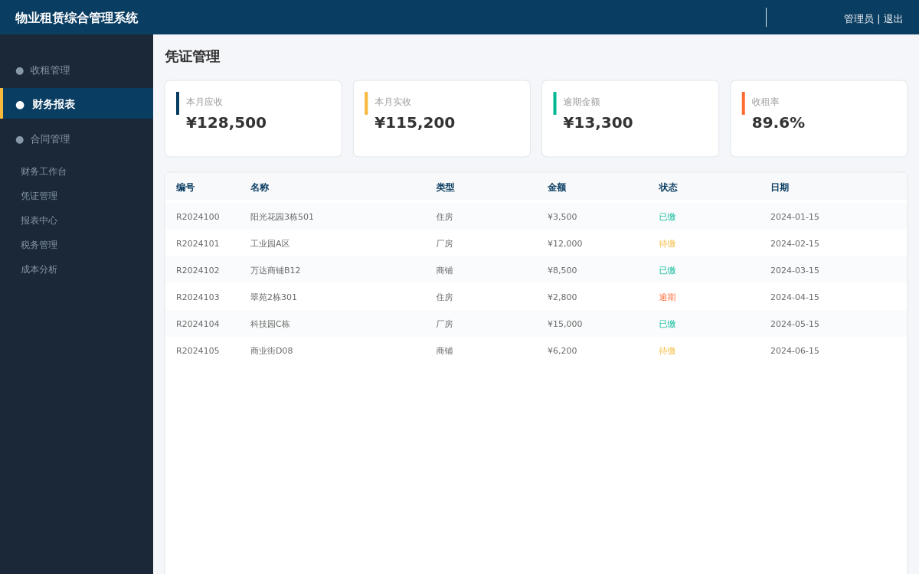
账套与凭证管理
多账套支持 · 自动凭证 · 审核流程
账套管理
凭证管理
支持多账套管理（按项目/业态/公司维度）
标准会计科目体系，支持自定义扩展
期初余额设置，支持历史数据导入
会计期间管理，支持跨年结转
账套权限控制，操作日志完整记录
收租业务自动生成收入凭证
费用支出自动生成费用凭证
支持手工录入调整凭证
凭证审核流程（制单→复核→审核）
凭证查询、打印、导出功能
凭证业务流程
1
业务发生（收租/付款/费用）
2
系统自动生成凭证草稿
3
会计人员审核确认
4
主管复核审批
5
凭证过账入账
6
期末结转与报表生成
19/46
凭证管理界面 - 自动生成/手工录入/审核流程

Slide 20
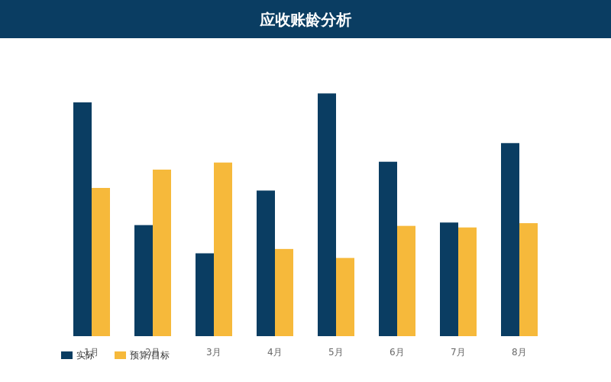

收入与费用核算
多维度核算 · 自动对账 · 成本分摊
收入核算
费用核算
租金收入按权责发生制确认
多业态收入分类统计（住房/厂房/商铺）
押金、保证金单独核算管理
预收租金递延收入确认
收入与收租数据自动对账
物业运营费用分类管理（维修/保洁/安保/绿化）
公共费用分摊（按面积/按户/自定义规则）
固定资产折旧自动计算
长期待摊费用按期摊销
费用审批流程与预算控制
20/46
应收账款账龄分析
收支趋势分析 - 收入/费用/净利润月度走势

Slide 21

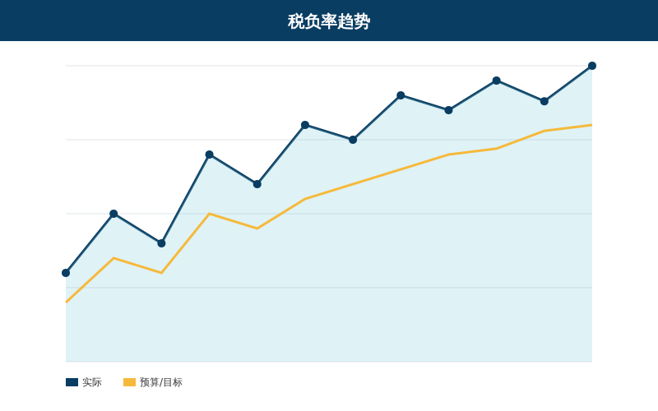

税务管理
税种计算 · 纳税申报 · 税负分析
税种管理
纳税申报辅助
增值税：一般纳税人/小规模纳税人自动计算
房产税：从价计征/从租计征自动核算
城镇土地使用税：按面积自动计算
印花税：合同签订自动计提
企业所得税：季度预缴/年度汇算清缴
纳税申报表自动生成（增值税/房产税等）
税金计提与缴纳流程管理
发票管理（进项/销项发票登记）
税务风险预警（税负异常/逾期未缴）
税务档案管理（申报表/完税凭证）
21/46
税种构成分析
综合税负率趋势
税务管理仪表盘

Slide 22
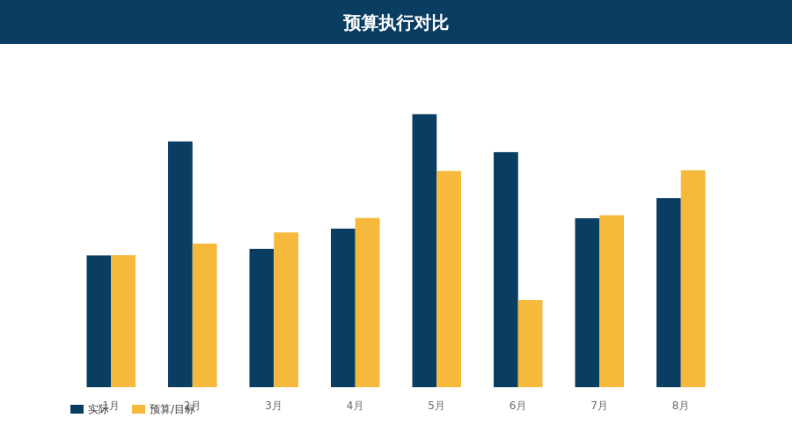
预算管理
预算编制 · 执行监控 · 差异分析
预算编制
执行监控与预警
年度/季度/月度预算编制
按科目/项目/部门多维度预算
预算审批流程（编制→审核→批准）
预算模板管理，支持历史数据参考
滚动预算调整，灵活应对业务变化
预算执行进度实时监控
超预算自动预警（阈值可配置）
预算执行率统计与分析
预算调整申请与审批
预算执行报告自动生成
预算管理要点
收入预算：基于历史数据与市场预测
成本预算：按固定/变动成本分类编制
费用预算：各部门费用额度控制
资本预算：大额投资支出计划
现金流预算：确保资金链安全
22/46
预算vs实际对比分析 - 各科目预算执行情况

Slide 23
财务报表体系
三大主表 · 管理报表 · 自定义报表
资产负债表
利润表
现金流量表
资产：货币资金、应收账款、固定资产、无形资产
负债：应付账款、预收租金、应交税费
所有者权益：实收资本、未分配利润
支持月度/季度/年度报表
营业收入：租金收入、物业费收入、其他收入
营业成本：折旧摊销、维修费用、人工成本
期间费用：管理费用、财务费用、销售费用
净利润及利润分配
经营活动现金流：收租收入、运营支出
投资活动现金流：资产购置、处置收入
筹资活动现金流：借款、还款、利息
现金及现金等价物净增加额
管理报表与自定义报表
管理报表
自定义报表
报表导出
收租汇总表 / 欠费明细表 / 成本分析表 / 预算执行表 / 税负分析表
拖拽式报表设计器 / 多数据源关联 / 图表混排 / 定时生成 / 邮件推送
Excel / PDF / 打印 / 定时报表任务 / 历史版本管理
23/46

Slide 24
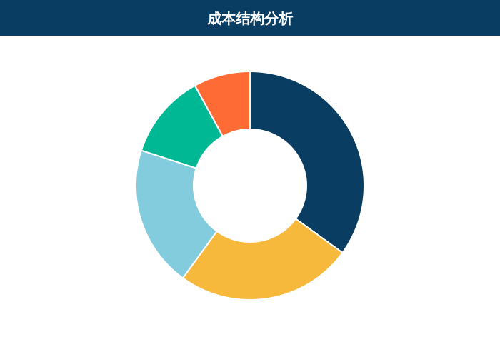
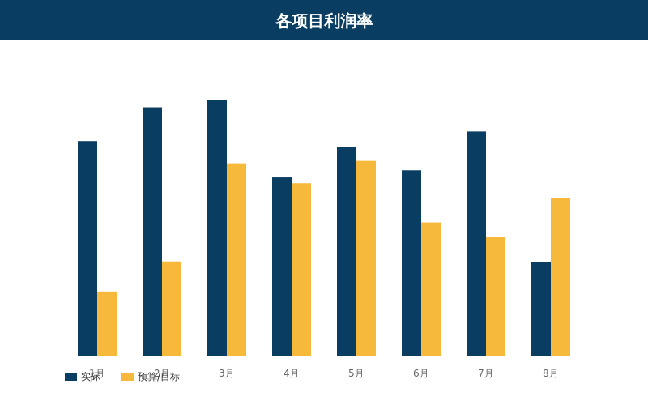

成本与利润分析
成本结构 · 利润趋势 · 盈利能力
成本结构分析 - 各类成本占比及趋势
利润率趋势 - 毛利率/净利率/ROI月度走势
成本管控要点
利润分析维度
固定成本优化：折旧、保险、基础物业费
变动成本控制：维修、能耗、临时人工
成本分摊精细化：公共费用合理分摊
成本预警机制：异常成本自动预警
按业态分析：住房/厂房/商铺盈利对比
按项目分析：各项目利润贡献排名
按周期分析：月度/季度/年度利润趋势
按租客分析：TOP租客贡献度排名
24/46
成本分析界面

Slide 25

财务数据看板
收支趋势 · 现金流 · 关键指标
3,856万
1,243万
2,613万
67.8%
8.2%
年度总收入
年度总支出
年度净利润
利润率
综合税负率
收支趋势分析 - 月度收入/费用/净利润走势
现金流量分析 - 经营/投资/筹资活动现金流
25/46

Slide 26


财务UI总览
工作台 · 报表中心 · 税务仪表盘
财务工作台 - 待办/快捷入口/关键指标
报表中心 - 报表目录/在线预览/导出
税务仪表盘 - 税种/税负/申报状态
财务模块UI特点
专业财务布局
报表可视化
操作效率优先
参考专业财务软件布局，科目树/凭证列表/分录编辑三栏式设计
图表与数据表格结合，支持钻取分析，数据层层深入
快捷键支持、批量操作、智能填充，提升财务人员工作效率
26/46

Slide 27
04
合同管理模块
CONTRACT MANAGEMENT
27/46

Slide 28
模块概述
合同全生命周期管理
起草
审批
签订
履行
续约
归档
模板选择
条款编辑
附件上传
>
多级审批
电子签章
版本管理
>
合同签署
归档存储
生效通知
>
条款跟踪
变更管理
履行记录
>
到期提醒
续约评估
合同续签
>
合同归档
到期处理
电子存档
模板管理
审批流程
预置住房/厂房/商铺合同模板，支持自定义模板，条款库智能推荐
可视化审批流程设计，支持多级审批、条件分支、会签/或签
风险管控
数据分析
法务条款审查，关键条款高亮提示，合规性自动检查
合同状态分布、审批效率、续约率等多维度分析
28/46

Slide 29
合同全生命周期
从起草到归档的完整管理流程
需求发起
合同起草
审批签署
合同履行
续约/终止
租赁需求登记
房源匹配推荐
租客资质审核
租金方案拟定
模板智能匹配
条款在线编辑
租金计算器
附件上传管理
多级审批流程
电子签章集成
合同版本对比
签署状态跟踪
条款执行跟踪
租金自动关联
变更管理流程
履行日志记录
到期自动提醒
续约条件评估
退租结算处理
合同终止归档
>
>
>
>
全生命周期管理价值
合同处理效率提升300%
合同纠纷率降低80%
法务审查覆盖率100%
合同数据完整留存
效率提升
风险降低
合规保障
数据完整
29/46

Slide 30


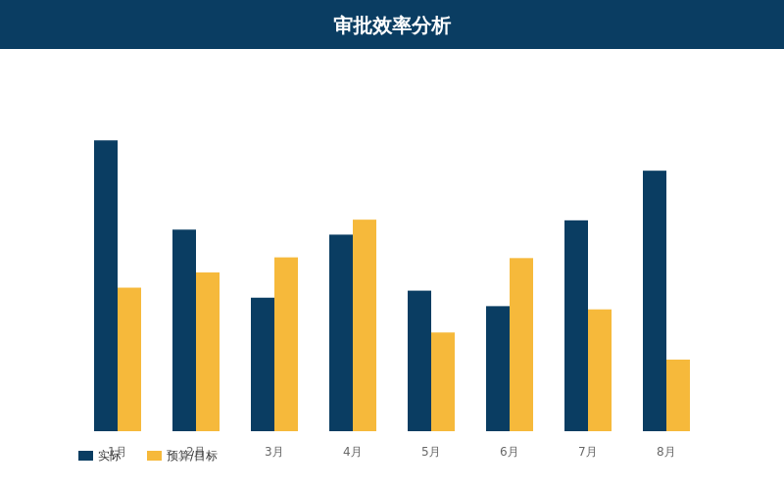
起草与审批
模板管理 · 在线编辑 · 多级审批
合同起草界面 - 模板选择/条款编辑/预览
合同审批界面 - 审批流程/意见批注/签章
起草功能
审批功能
智能模板匹配（按业态/租客类型）
条款库管理（标准条款/可选条款）
租金自动计算（含阶梯/抽成模式）
合同条款在线编辑与实时预览
历史合同参考与条款复用
可视化审批流程设计器
多级审批（部门→法务→总经理）
审批意见批注与退回修改
合同版本对比与变更记录
审批超时自动提醒与升级
30/46
审批效率分析

Slide 31

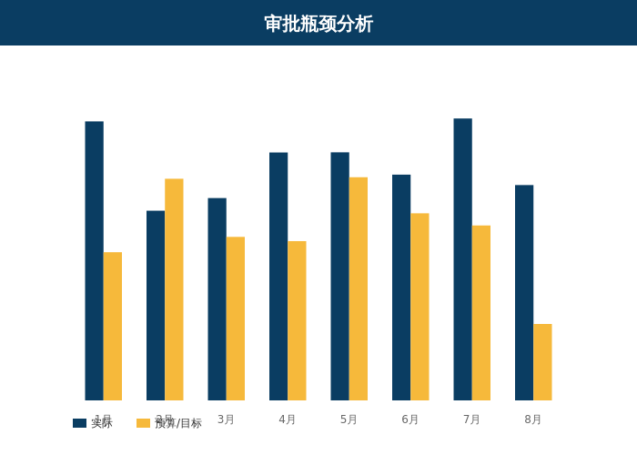
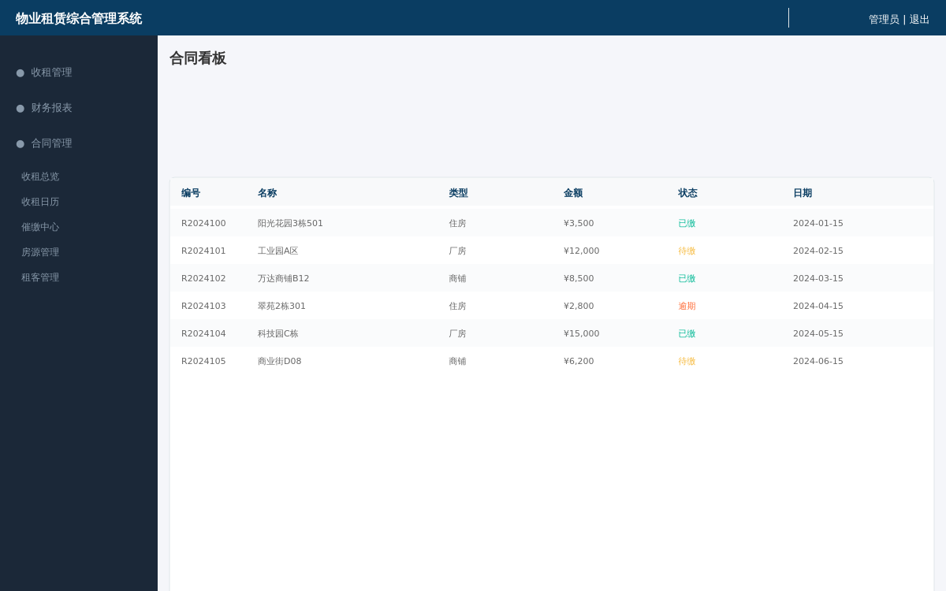
履行与变更
条款跟踪 · 变更管理 · 履行记录
合同履行跟踪
合同变更管理
关键条款执行状态实时跟踪
租金缴纳自动关联合同条款
物业维修义务履行记录
违约行为自动检测与预警
履行进度可视化展示
租金调整申请与审批
租期变更（提前退租/延期）
合同条款补充协议
变更前后版本对比
变更影响分析（财务/收租联动）
31/46
合同类型分布
审批瓶颈分析 - 各环节耗时统计
合同看板 - 状态可视化

Slide 32
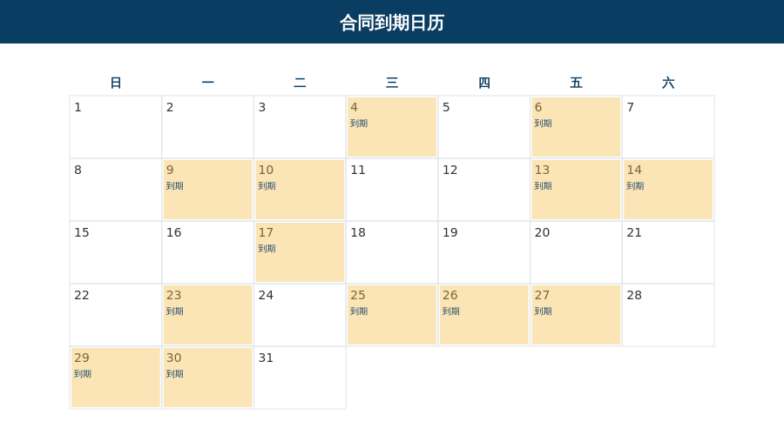

续约与到期管理
到期提醒 · 续约评估 · 合同续签
到期提醒机制
续约评估
到期前90/60/30/15/7天多级提醒
提醒方式：站内信/短信/邮件/微信
提醒对象：经办人/部门主管/法务
到期日历视图，直观展示到期时间线
租客信用评分与履约记录评估
市场租金对比分析，支持续约定价
续约条件智能推荐（租金/租期/条款）
续约/不续约决策记录与审批
32/46
合同到期日历 - 直观展示各月到期合同数量与详情
续约率趋势分析 - 按业态/按月度续约率变化

Slide 33
法务合规
条款审查 · 合规检查 · 风险预警
法务条款管理
合规检查机制
标准条款库：租赁合同必备条款模板
可选条款库：特殊场景附加条款
风险条款库：高风险条款识别与提示
法规更新同步：及时更新合规条款
条款版本管理：历史条款追溯
合同签订前合规性自动检查
关键条款完整性校验
法律法规符合性审查
合同格式规范性检查
合规检查报告自动生成
风险预警
电子签章
档案管理
合同到期风险预警
租金异常波动预警
违约行为风险预警
法务纠纷风险预警
合规风险定期评估报告
电子签章集成（对接第三方CA）
签章权限管理与审批
签章时间戳与防篡改
签章验证与法律效力保障
批量签章支持
合同电子档案统一管理
合同全文检索与标签
档案借阅权限控制
档案到期自动清理
备份与灾备方案
33/46

Slide 34


合同数据看板
状态分布 · 审批效率 · 续约分析
486
89.3%
2.1天
78.5%
15
合同总数
执行中占比
平均审批时长
续约率
本月到期
合同状态分布 - 执行中/待审批/已到期/已终止
审批效率分析 - 各环节平均耗时
合同详情界面
34/46

Slide 35

合同UI总览
工作台 · 看板 · 详情
合同工作台 - 待办/统计/快捷操作
合同看板 - 状态流转可视化
合同详情 - 全信息展示
合同模块UI特点
看板式管理
全屏编辑器
流程可视化
合同状态看板视图，拖拽式状态变更，直观高效
合同起草全屏编辑模式，支持富文本、表格、图片混排
审批流程节点可视化展示，实时跟踪审批进度与意见
35/46

Slide 36
05
UI/UX设计规范
UI/UX DESIGN STANDARDS
36/46

Slide 37
设计理念
以用户为中心，提升管理效率
01
简洁高效
02
专业规范
界面简洁直观，减少不必要的视觉干扰。核心操作路径最短化，让用户快速完成任务。信息层级清晰，重要数据突出展示。
遵循企业级应用设计规范，参考行业最佳实践。财务模块采用专业财务软件布局，合同模块参考法务系统交互模式。
03
数据驱动
04
一致体验
以数据可视化为核心，图表与表格结合。关键指标仪表盘化，支持钻取分析。数据实时更新，辅助管理决策。
统一的设计语言和交互规范。色彩、字体、间距、组件保持一致性。操作习惯跨模块通用，降低学习成本。
37/46

Slide 38
色彩体系
主色调 + 辅助色 + 语义色
主色调
深蓝 #0A3D62
金色 #F6B93B
白色 #FFFFFF
主色/标题/导航
强调/点缀
背景/正文
品牌色、页面标题、导航栏、重要按钮
重点标注、图标、分隔线、CTA按钮
页面背景、卡片底色、正文文字
辅助色
浅蓝 #82CCDD
浅灰 #DFE6E9
成功绿 #00B894
警告橙 #FF6B35
信息/辅助
背景/边框
成功/完成
警告/逾期
文字色阶
标题文字 #2C3E50
正文文字 #34495E
辅助文字 #7F8C8D
38/46

Slide 39
字体与组件规范
字体层级 · 组件库 · 交互规范
字体层级规范
组件规范
主字体：Noto Sans CJK SC（全局统一）
页面标题：26px / Bold / 深蓝#0A3D62
模块标题：18px / Bold / 深蓝#0A3D62
卡片标题：14px / Bold / 深蓝#0A3D62
正文内容：12px / Regular / 正文色#34495E
辅助文字：10px / Regular / 辅助色#7F8C8D
数据标签：9px / Regular / 辅助色#7F8C8D
按钮：圆角4px，主按钮深蓝/次按钮白色边框
输入框：高度36px，圆角4px，浅灰边框
卡片：圆角8px，白色背景，轻微阴影
表格：斑马纹，悬浮高亮，固定表头
标签：圆角12px，语义色背景
弹窗：居中弹出，遮罩层，圆角8px
通知：右上角弹出，自动消失，支持操作
交互规范
Element Plus定制
页面切换：平滑过渡动画，时长200ms
列表操作：悬浮显示操作按钮，点击确认
表单提交：实时校验，错误字段高亮提示
数据加载：骨架屏占位，加载动画反馈
操作反馈：成功/失败Toast提示，2秒自动消失
基于Element Plus组件库深度定制
统一主题色覆盖（深蓝+金色）
自定义组件封装（业务组件库）
响应式断点适配（1280/1440/1920）
暗色模式预留接口
39/46

Slide 40
全局导航与布局
导航结构 · 页面布局 · 信息架构
全局导航结构
页面布局规范
顶部导航栏：系统Logo + 全局搜索 + 消息通知 + 用户信息
左侧菜单栏：可折叠，支持多级菜单，图标+文字
一级菜单：首页概览 / 收租管理 / 财务报表 / 合同管理 / 系统设置
二级菜单：各模块子功能入口
面包屑导航：页面层级路径展示
标准布局：顶部导航(56px) + 左侧菜单(220px) + 内容区
内容区：标题栏 + 操作栏 + 数据区，间距16px
卡片布局：网格排列，间距16px，自适应列数
表格页：搜索栏 + 表格工具栏 + 数据表格 + 分页
详情页：基础信息 + Tab切换 + 关联数据
布局示意图
信息架构
顶部导航栏 (Logo | 搜索 | 通知 | 用户)
L1 - 首页概览：全局KPI、待办事项、快捷入口
左侧
菜单
内容区
(标题栏 + 操作栏 + 数据区)
L2 - 收租管理：房源→租客→收租→催缴→报表
L3 - 财务报表：凭证→核算→税务→预算→报表
L4 - 合同管理：起草→审批→履行→续约→归档
L5 - 系统设置：用户→权限→字典→日志
40/46

Slide 41
06
技术架构
TECHNICAL ARCHITECTURE
41/46

Slide 42
技术架构总览
Electron + Vue3 + Node.js + MySQL + Redis
表现层
Electron + Vue3 + Element Plus
桌面端应用 | 响应式UI | 组件化开发
v
接口层
Node.js + Express + RESTful API
API网关 | 身份认证 | 参数校验 | 日志记录
v
业务层
Sequelize ORM + Service Module
收租服务 | 财务服务 | 合同服务 | 通知服务
v
数据层
MySQL + Redis
关系存储 | 缓存加速 | 会话管理 | 消息队列
42/46
技术栈：Electron 28+ | Vue 3.4+ | Element Plus 2.5+ | Node.js 20 LTS | Express 4.x | Sequelize 6.x | MySQL 8.0 | Redis 7.x

Slide 43
前端架构
Electron + Vue3 + Element Plus
Electron桌面端
Vue3技术栈
主进程：窗口管理、系统托盘、自动更新、IPC通信
渲染进程：Vue3 SPA应用，独立渲染
预加载脚本：安全桥接，Node.js API受限暴露
本地文件系统：支持本地数据导出/导入
离线支持：核心功能离线可用
Composition API：逻辑复用与代码组织
Pinia状态管理：全局状态统一管理
Vue Router：前端路由与权限控制
TypeScript：类型安全，开发效率提升
Vite构建工具：快速热更新与构建
Element Plus定制
前端工程化
主题定制：基于SCSS变量覆盖默认主题
业务组件：封装收租/财务/合同专用组件
图表组件：ECharts封装，统一图表风格
表格组件：增强表格（虚拟滚动/树形/可编辑）
表单组件：动态表单生成器，规则引擎驱动
ESLint + Prettier：代码规范统一
Husky + lint-staged：Git提交规范
单元测试：Vitest组件测试
E2E测试：Playwright端到端测试
CI/CD：自动化构建与发布
43/46

Slide 44
后端架构
Node.js + Express + Sequelize
Express服务架构
Sequelize ORM
MVC分层：Controller → Service → Model
中间件栈：日志/认证/限流/错误处理
RESTful API设计：统一接口规范
WebSocket：实时消息推送（通知/催缴）
定时任务：自动账单/到期提醒/数据备份
模型定义：租客/房源/合同/账单/凭证等
关联关系：一对多/多对多/belongsTo等
事务管理：关键业务操作事务保障
数据迁移：版本化数据库变更管理
查询优化：索引优化/分页查询/懒加载
核心服务模块
安全与性能
收租服务：账单生成/收款核销/催缴调度
财务服务：凭证生成/科目汇总/报表计算
合同服务：模板管理/审批引擎/到期监控
通知服务：多通道消息推送/模板管理
文件服务：附件上传/合同文档/报表导出
JWT认证：用户登录/Token刷新/权限校验
RBAC权限：角色/菜单/数据级权限控制
数据加密：敏感字段AES加密存储
API限流：防刷/防DDoS攻击
日志审计：操作日志/登录日志/异常日志
44/46

Slide 45
数据库设计
MySQL关系模型 + Redis缓存策略
房源表 (properties)
租客表 (tenants)
id, name, type(住房/厂房/商铺), area, address, status, owner_id, created_at
id, name, id_type, id_number, phone, email, credit_score, status
合同表 (contracts)
账单表 (bills)
id, property_id, tenant_id, start_date, end_date, rent_amount, status, template_id
id, contract_id, amount, due_date, paid_date, status, payment_channel
凭证表 (vouchers)
审批表 (approvals)
id, voucher_no, date, debit_account, credit_account, amount, status
id, contract_id, applicant_id, approver_id, status, opinion, created_at
Redis缓存策略
会话缓存
数据缓存
消息队列
分布式锁
45/46
用户Session/Token存储，30分钟过期
热点数据缓存（字典/配置/统计），5分钟刷新
通知消息队列，异步处理提升响应速度
关键操作并发控制（账单生成/审批提交）

Slide 46
系统集成
模块集成 · 外部对接 · 数据流转
内部模块集成
外部系统对接
收租→财务：收租数据自动生成财务凭证
合同→收租：合同签订自动创建收租计划
合同→财务：合同变更自动调整财务预算
催缴→通知：催缴任务触发多通道消息推送
审批→合同：审批通过自动归档合同文档
银行系统：银企直连，收款自动对账
支付平台：微信/支付宝收款回调对接
短信平台：短信网关API对接
电子签章：第三方CA机构对接
税务系统：纳税申报数据导出对接
数据流转架构
收租管理
合同管理
财务报表
通知中心
文件服务
模块间通过RESTful API + 事件总线实现松耦合集成，数据变更通过事件机制实时同步
银行系统
支付平台
短信网关
电子签章
税务系统
银企直连
微信/支付宝
消息推送
CA认证
申报对接
46/46

